Slide 1
Подготовила:
Кузнецова Татьяна Геннадьевна
Музыкальный руководитель
МБДОУ «Детский сад № 71

Slide 2
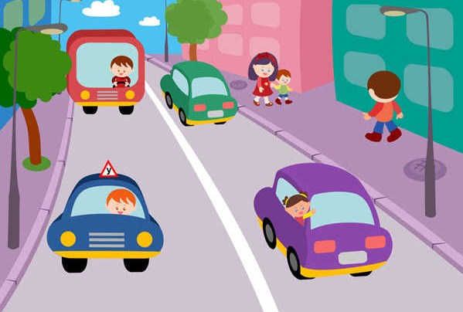
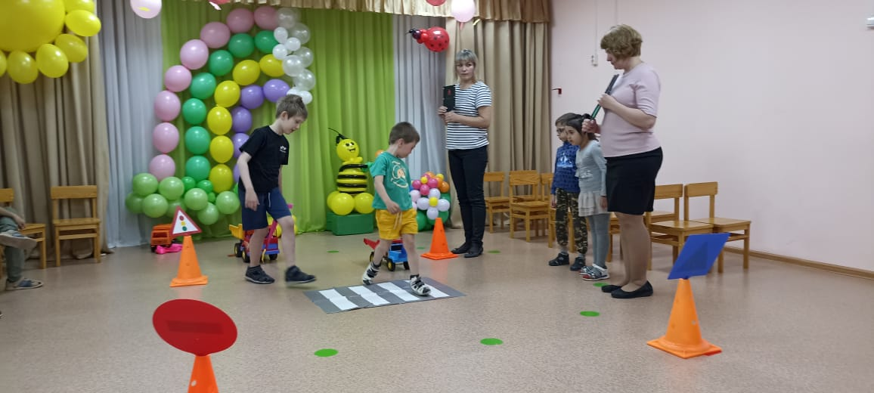
По трассам, улицам, проулкам
Машины едут взад-вперед.
А ты выходишь на прогулку,
Теперь, мой друг, ты пешеход!

Slide 3
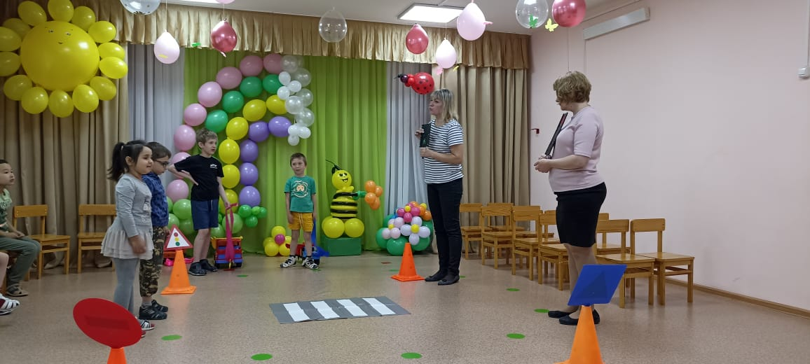
Ходить по улице малыш
Не должен в одиночку,
Идешь, бежишь или стоишь –
Всегда ты за руку держись!

Slide 4
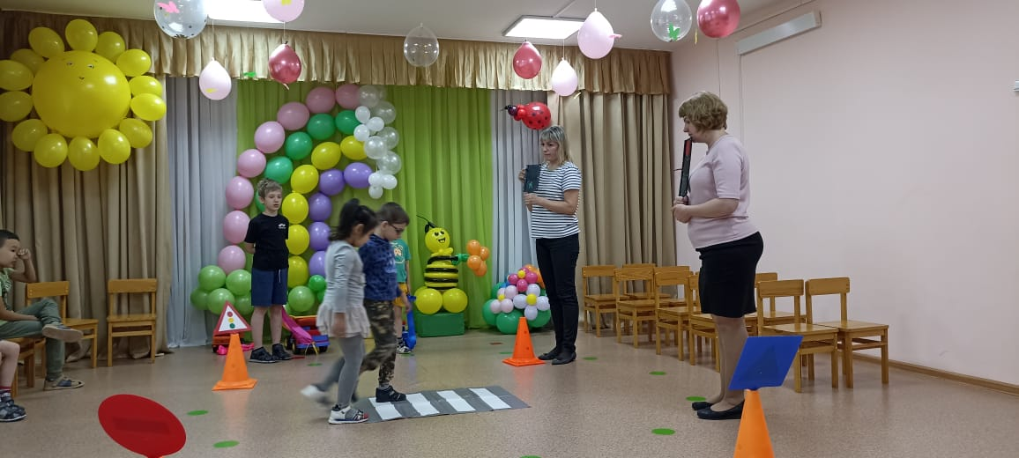
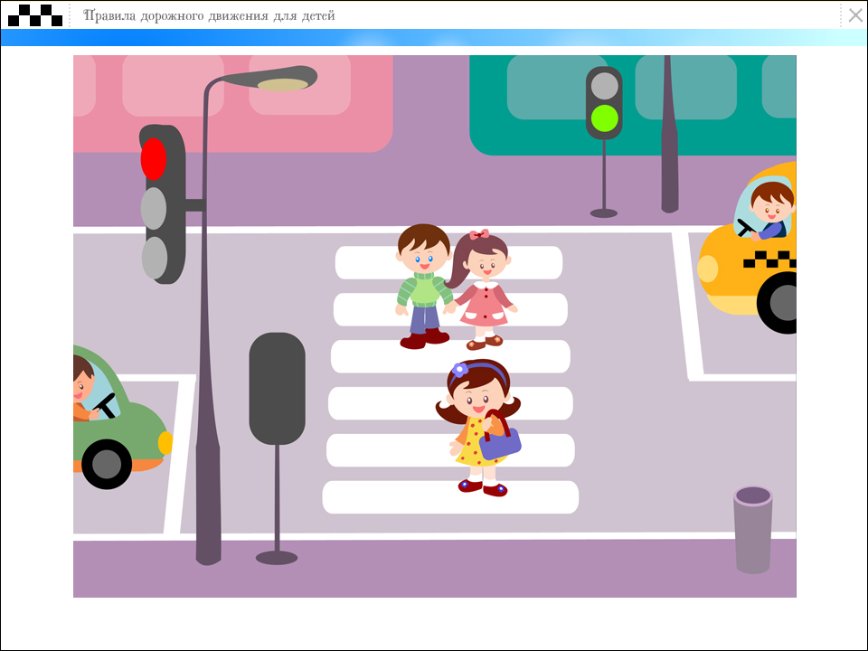
К перекрёстку мы подходим, Со светофора глаз не сводим.
Он команды отдаёт Кому стоять, кому - вперёд.
Вот на светофоре – красный – Дальше двигаться опасно!
Мы немного подождём,
На зелёный свет пойдём.

Slide 5
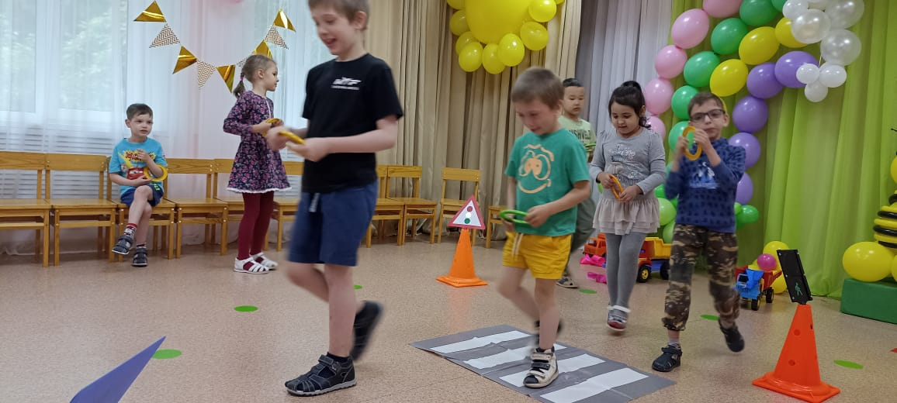
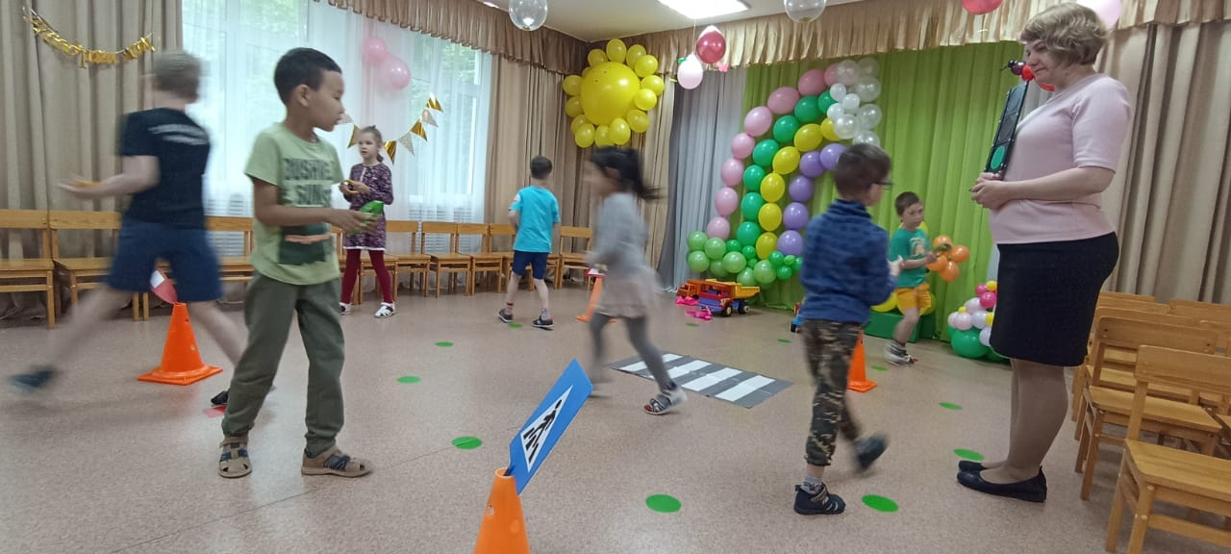
Если ходишь в детский сад,
То еще ты маловат!
И кататься по дороге
Тебе вряд ли разрешат!
Можешь ты кататься смело
По дорожкам во дворе!
На дороге же не дело
Появляться детворе!

Slide 6
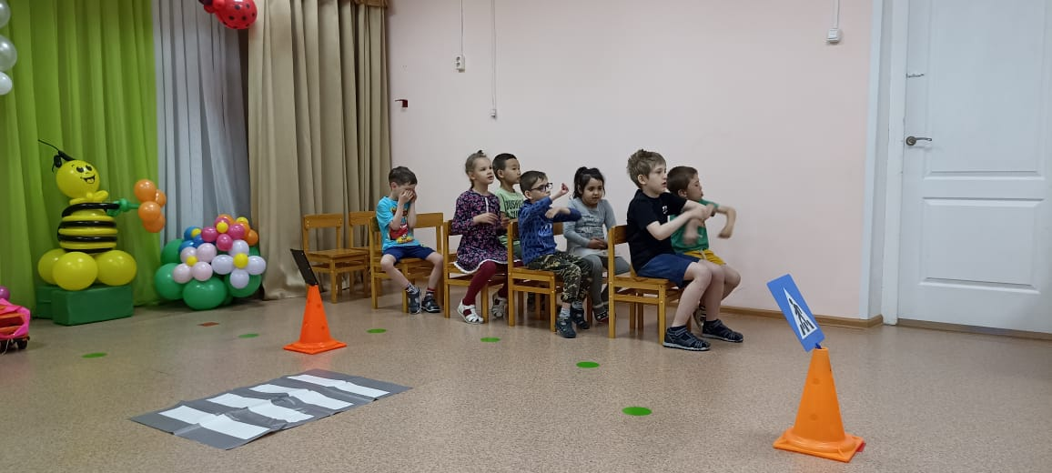
Если ты на остановке
Ждешь автобусной парковки,
Наш совет для детворы -
Здесь не место для игры.
На скамейке посиди,
И автобус подожди.
Вот мы в автобусе
сидим,
И из окошечка глядим!

Slide 7
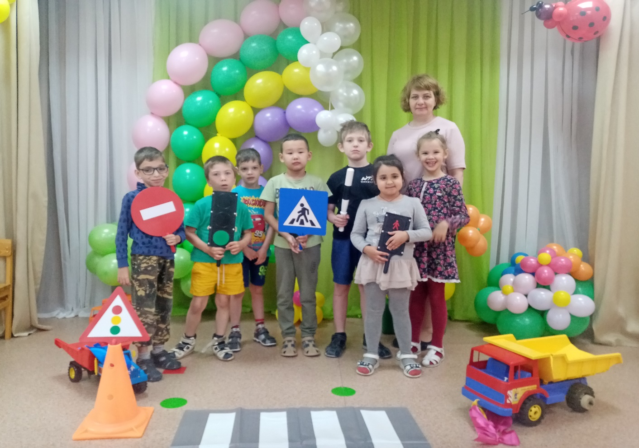
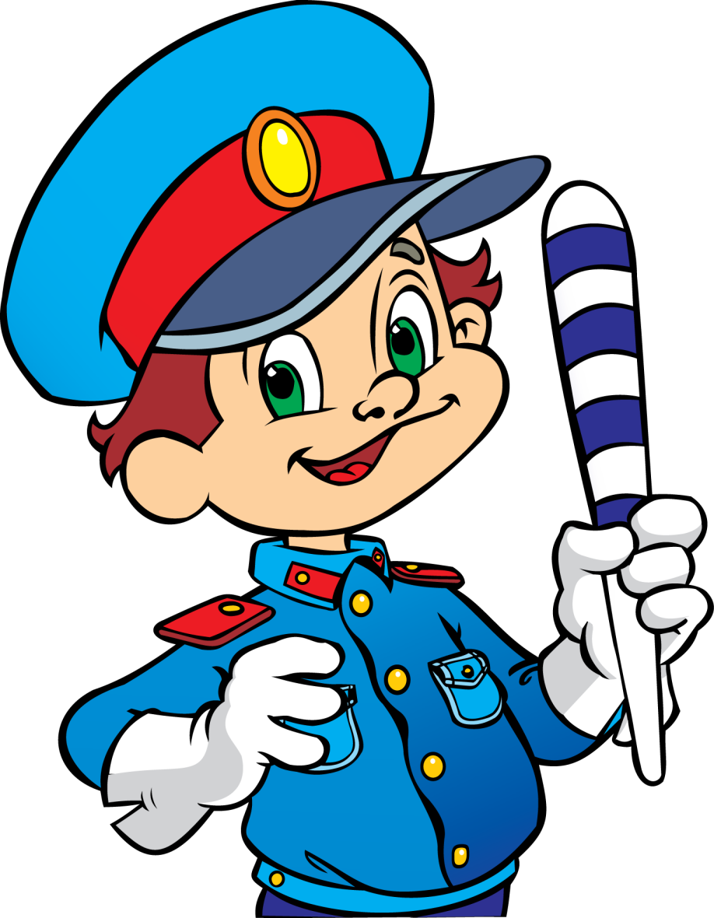
Правила дорожные Детям знать положено! И не только твердо знать, Но еще и соблюдать! Будешь ты умен и смел, А еще здоров и цел!

Slide 8
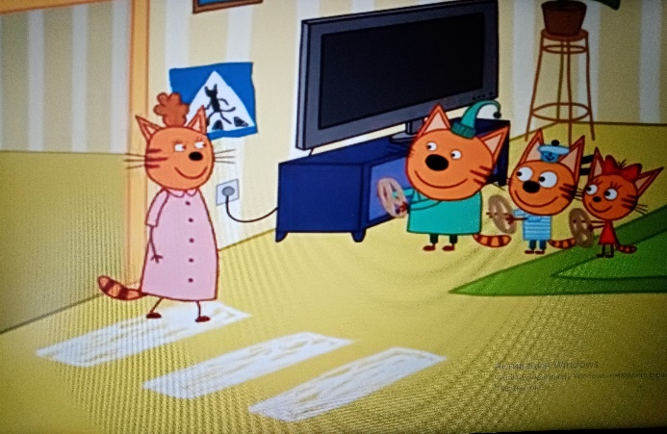
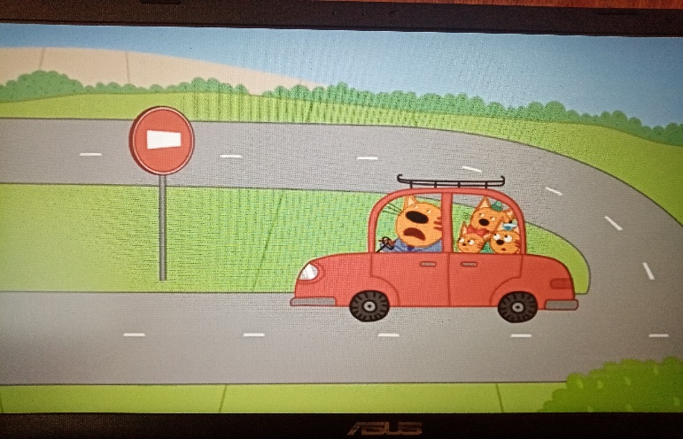
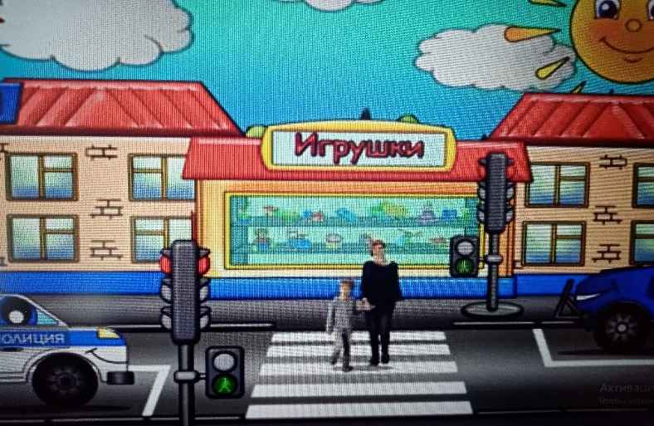
В мультфильмах , ты правила внимательно изучай!
Смотри их и запоминай!
Три кота – «Дорожные знаки»
«Светофор»

